Slide 1
Bakery Batch Engine - システム環境と開発フロー
現在の開発環境・本番環境、そして各種ツールがどのように連携しているかの全体像を整理しました。
1. 開発とデプロイのワークフロー
お客様のご認識の通りで 完全に正解 です！ 現在の状態と今後の進め方は以下のようになります。
Tip
現在の状態 前回最後に本番環境（Vercel/Supabase）へのデプロイを行いましたので、現在ローカルPC上のアプリと、本番環境のアプリおよびデータベースの構造は一致している状態です。
Important
今後の開発フロー
Local開発環境 で Antigravity（私）と一緒にコードを書き換え、新機能や改善を実装します。
ローカルの開発用データベース（Supabase開発環境）で動作テストを行います。
テストが完了し、問題がないことを確認できたら、お客様の指示で GitHub へ PUSH します。
PUSH された変更を Vercel が自動的に検知して、本番環境へデプロイ（反映） します。（※データベースの構造変更があった場合は、デプロイ前に本番用SupabaseでSQLを実行します）
このように「ローカルで安全に作り、完成したら本番に送る」という安全な体制がすでに構築されています。

Slide 2
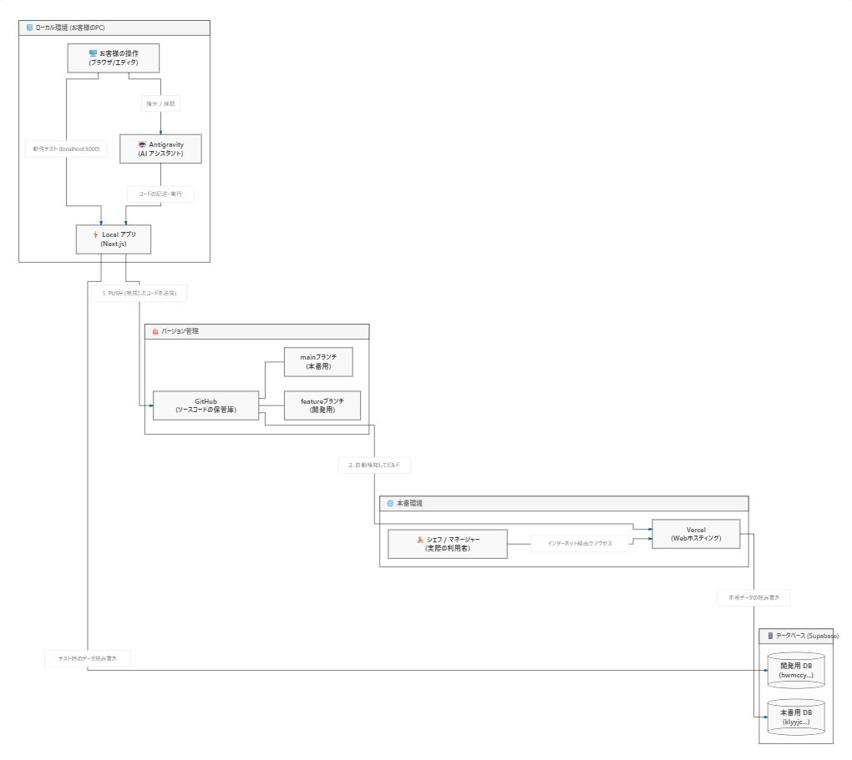
2. システム相関図

Slide 3
3. 各要素の役割と関係性
💻 ローカル環境（あなたのPC）
Antigravity (私): お客様の指示を受け、実際にコードを書いたり、環境を構築したりする開発の相棒です。
Localのアプリ (Next.js): あなたのPC上で動いている開発中のアプリです。私たちがコードを書き換えると即座に画面に反映され、安全にテストができます。
🗄️ データベース (Supabase)
開発用環境: ローカルアプリが繋がっている、テスト用の砂場です。ここでいくらデータを壊しても本番には影響しません。
本番用環境: Vercel上の本番アプリが繋がっている、実際の店舗データが入る場所です。
🐙 バージョン管理 (GitHub)
ソースコードの「セーブデータ」を保管するクラウド上の倉庫です。
ブランチ（枝）の概念:
main ブランチ: 本番環境で動いている「正式版」のコードです。
feature (サブ) ブランチ: 現在 feature/tenant-migration というブランチが存在します。これは「新しい機能を開発するための作業スペース」です。ここで作業し、完成したら main に合流（マージ）させるという使い方ができます。
🌐 本番環境 (Vercel)
GitHubの main ブランチに新しいコードが届くと、それを自動的に受け取ってインターネット上に公開するシステムです。世界中どこからでも、スマホやタブレットでアクセスできるようになります。
この体制のおかげで、私たちは「ローカルで失敗を恐れずにどんどん改善を進め、完璧になったら本番に反映する」というプロと同じ安全な開発サイクルを回すことができます。

